Slide 1
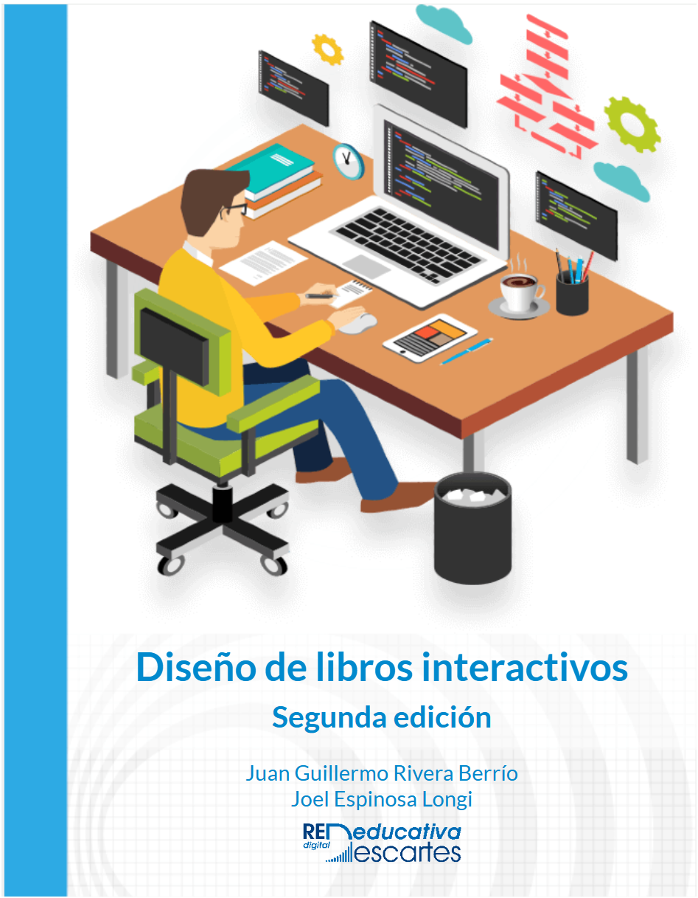
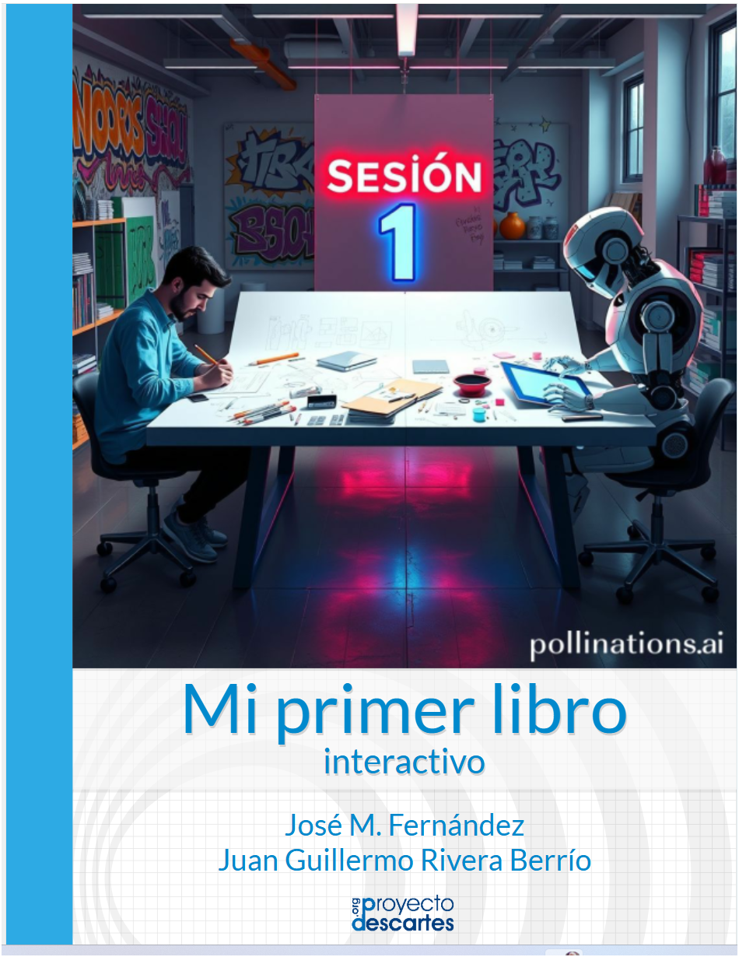
Primer encuentro
Octubre 17 de 2025

Slide 2
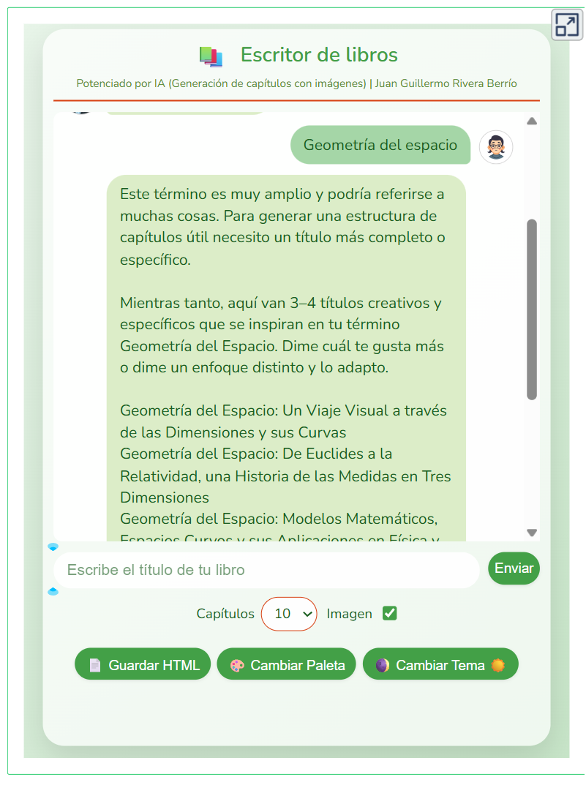
1. Definir el tema:
Usar el ChatBot para generar los posibles títulos
2. Estructurar capítulos:
El ChatBot ayuda a crear la estructura
3. Validar la información:
Revisa siempre, la IA puede tener errores.

Slide 3
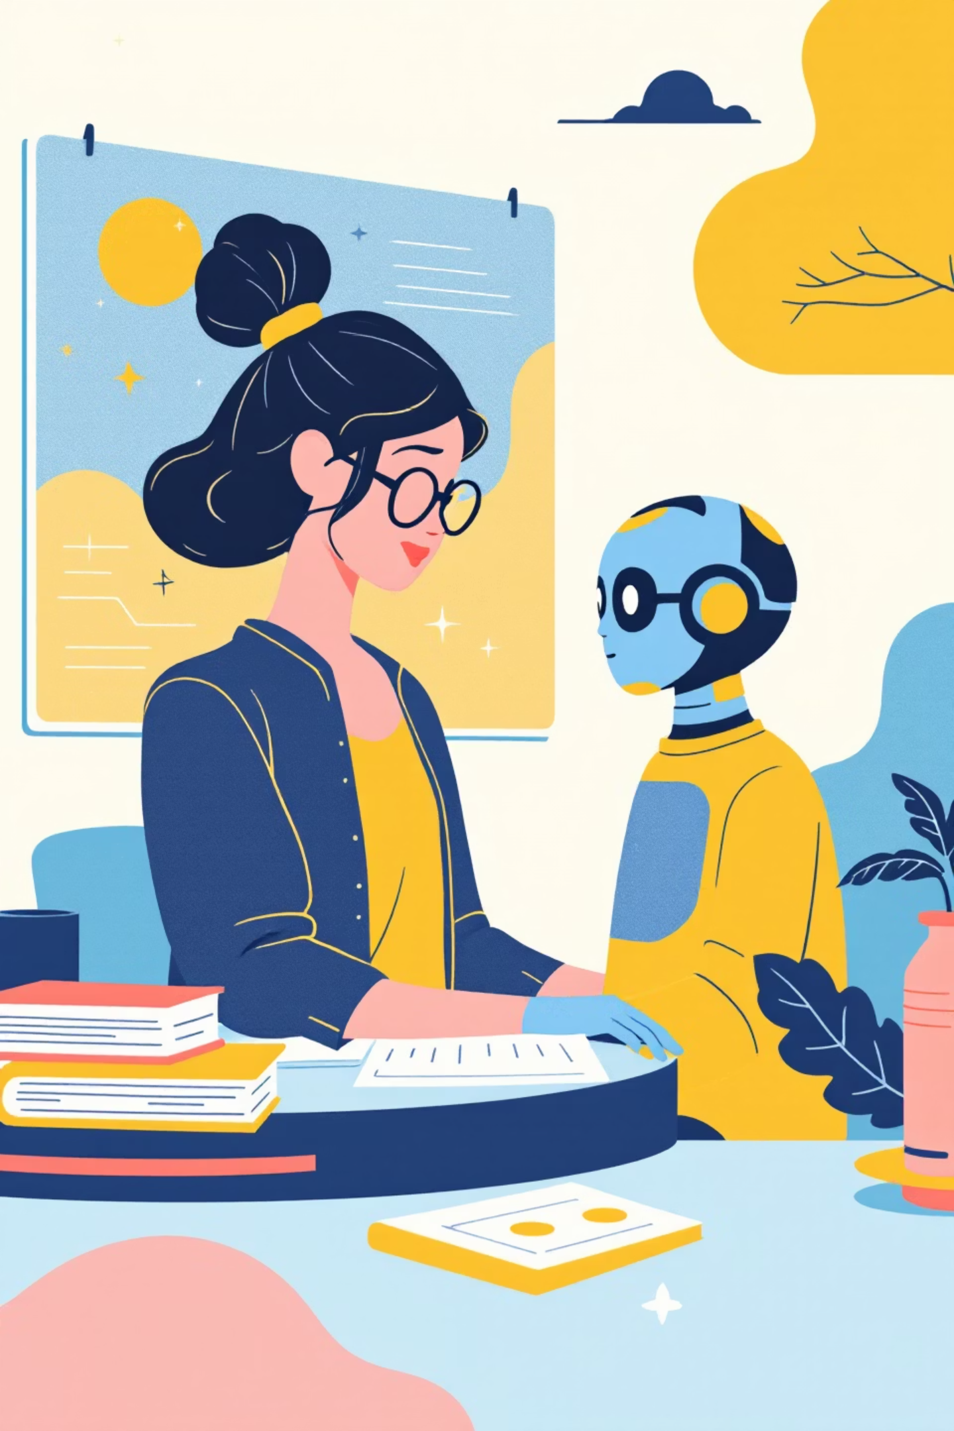
4. Personalizar la plantilla
Adaptar el esqueleto base
Editores HTML sugeridos
Notepad++
https://notepad-plus-plus.org/ (Windows)
Phoenix Code
https://phcode.dev/
Sublime Text (Windows, Linux y MAC)
https://www.sublimetext.com/
Google web designer
https://webdesigner.withgoogle.com/intl/es_es
Visual Studio
https://code.visualstudio.com/#meet-intellisense
Notes:
Notepad++ https://notepad-plus-plus.org/ (Windows)
Phoenix Code https://phcode.dev/
Sublime Text (Windows, Linux y MAC) https://www.sublimetext.com/
Google web designer https://webdesigner.withgoogle.com/intl/es_es
Visual Studio https://code.visualstudio.com/#meet-intellisense

Slide 4
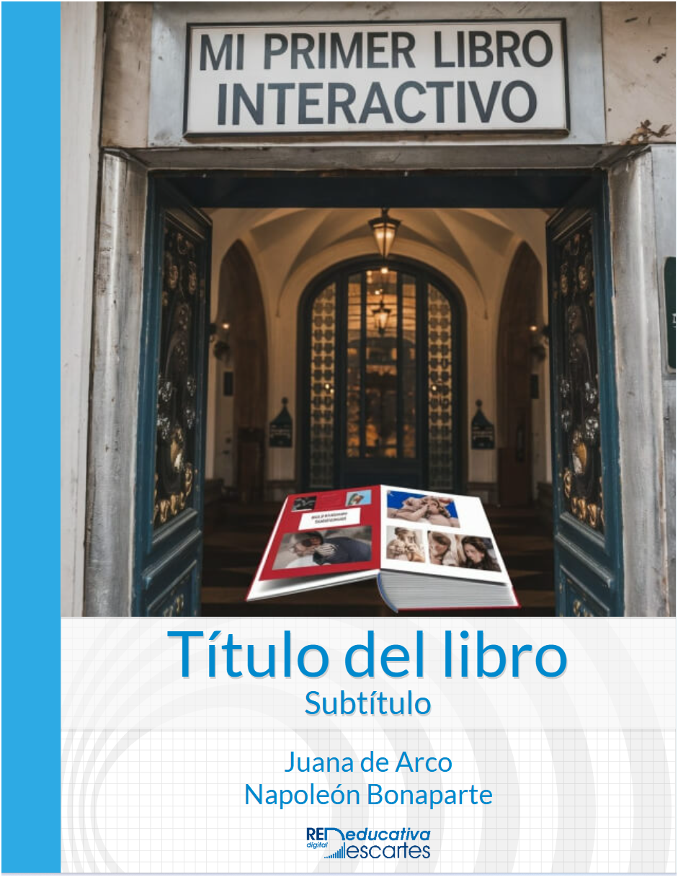
4.1. Portada
<!-- Portada -->
<div class="page invertcolor" style="margin:0; padding:0; background-size:contain; background-image:url(images/general/portada.svg);">
<div class="invertcolor" style="position: absolute; width: 582px; height: 582px; left: 58px; top: 0px; background-image: url('images/portada1.jpg' )"></div>
<!-- Título del libro -->
<div class="cover_title" style="font-size: 60px; margin-top:-15px;">Título del libro</div>
<div class="cover_title" style="font-size: 30px; margin-top:50px;">Subtítulo</div>
<!-- Nombre del autor del libro -->
<div style="position: absolute; bottom: 60px; left:58px; width:582px; font-size:26px; color:#0089cd; text-align:center">Juana de Arco<br>Napoleón Bonaparte</div>

Slide 5
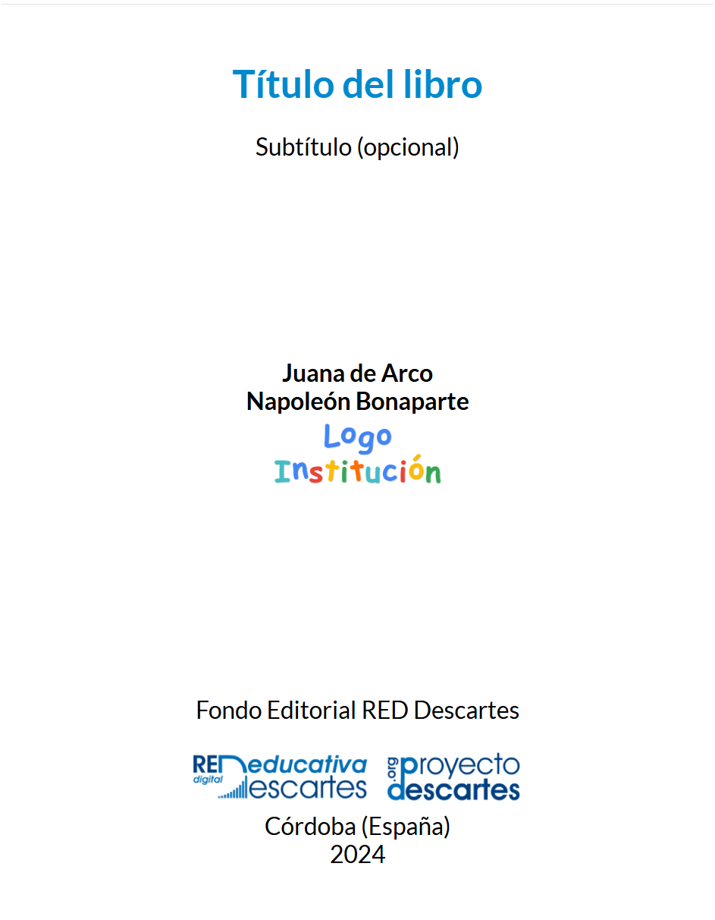
4.2. Preliminares
<!-- init-page-num="true" es un parámetro que indica que a partir de esta página comienza la numeración -->
<!-- inicialmente los números de las páginas se numeran con numerales romanos -->
<!-- num="" es un parámetro que indica que esta página no lleva numeración visible -->
<!-- -->
<div class="page" style="text-align:center; font-size:120%;" init-page-num="true" num="">
<h1>Título del libro</h1>
Subtítulo (opcional)<br><br><br><br>
<div style="margin-top: 100px;"><b>Juana de Arco<br>Napoleón Bonaparte</b>
<br><a target="_blank" href="https://websim.ai/c/0c0GRb7OadRtP1IxT"> <img src="images/logo.png" width="40%"/></a>
</div>

Slide 6
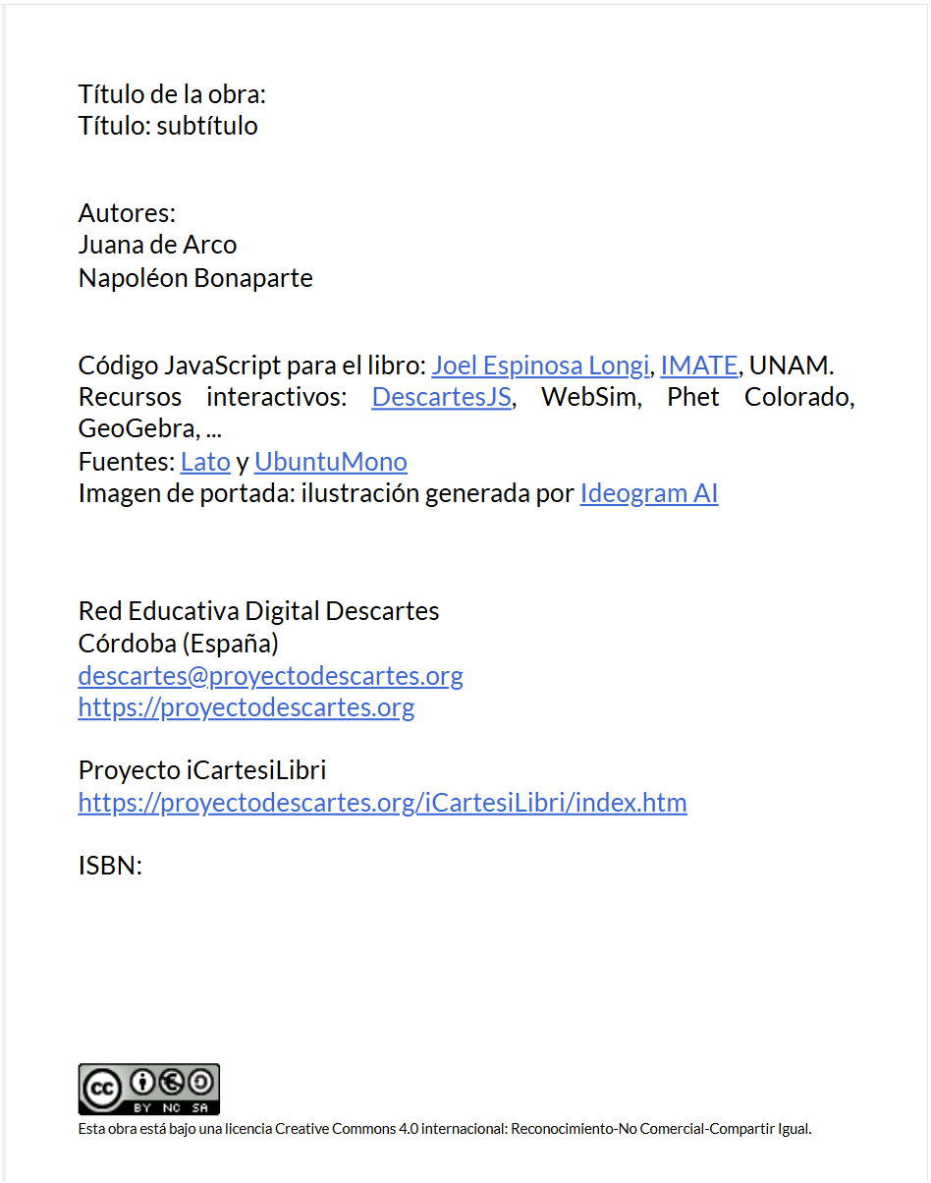
4.3. Créditos
<!-- -->
<div class="page" num="">
<p>Título de la obra:<br>
Título: subtítulo</p>
<br>
<p>Autores: <br>
Juana de Arco<br>
Napoléon Bonaparte<br>
</p><br>

Slide 7
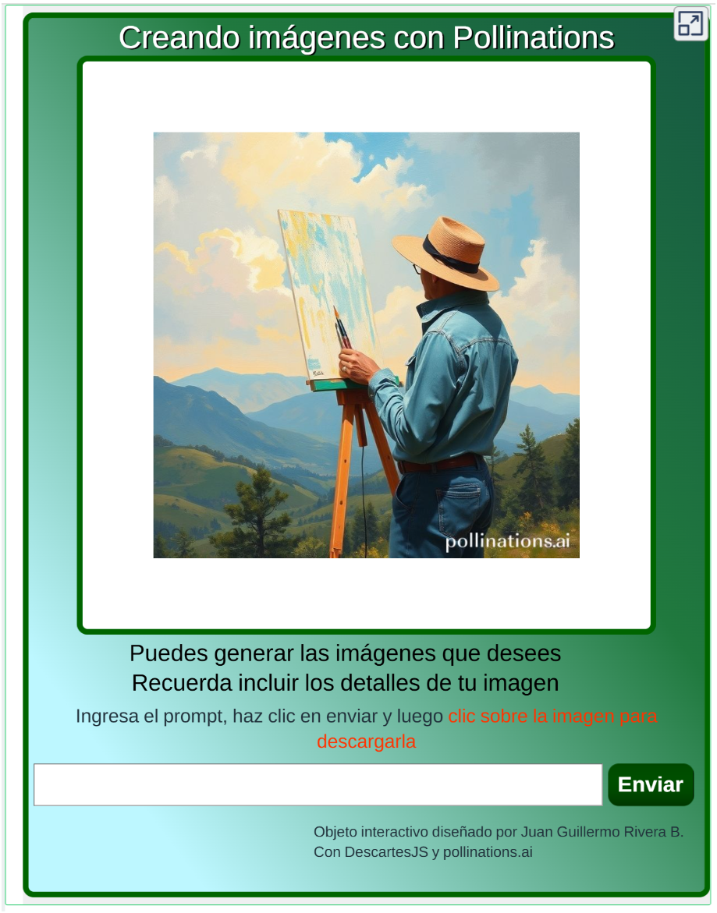
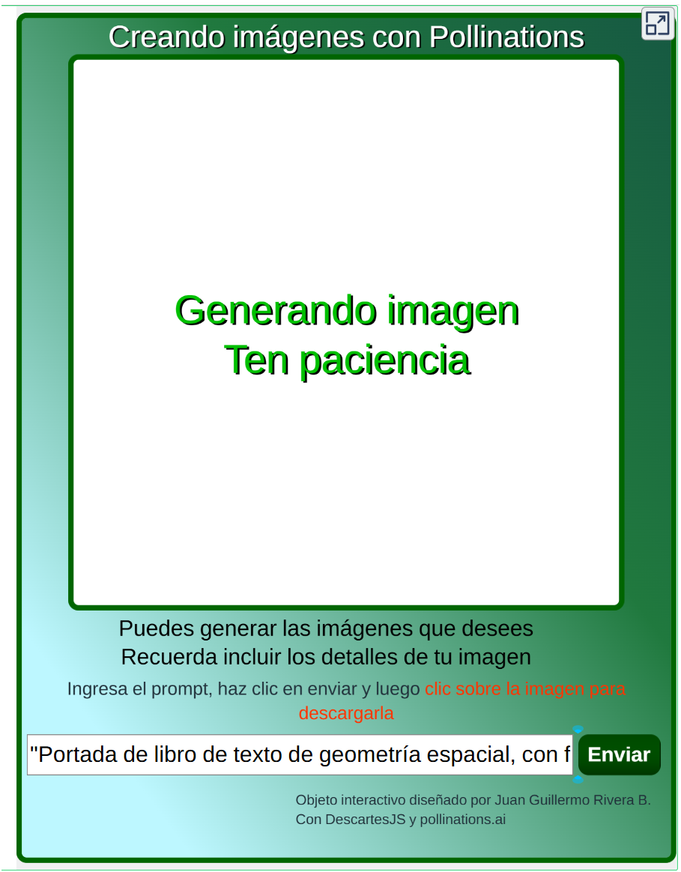
3. Crear la portada:
Usando prompts con IA para generar imágenes
1. Sujeto principal: Describe claramente qué o quién es el protagonista de tu imagen.
Débil: "un perro“ Fuerte: "un golden retriever adulto sentado"
2. Contexto y ambiente: Especifica dónde ocurre la escena.
Débil: "en un lugar“ Fuerte: "en un bosque otoñal con hojas doradas cayendo"
3. Estilo artístico: Indica el tipo de arte o técnica visual que deseas.
"estilo fotorrealista“ "ilustración al estilo Studio Ghibli"
4. Iluminación y atmósfera: La luz define el mood de la imagen.
"luz dorada del atardecer“ "luz suave y difusa de día nublado"
5. Composición y perspectiva: Cómo quieres que se vea la escena.
"vista aérea“ "primer plano del rostro“ "plano general simétrico"
6. Detalles específicos: Colores específicos, texturas ,expresiones, elementos decorativos.

Slide 8
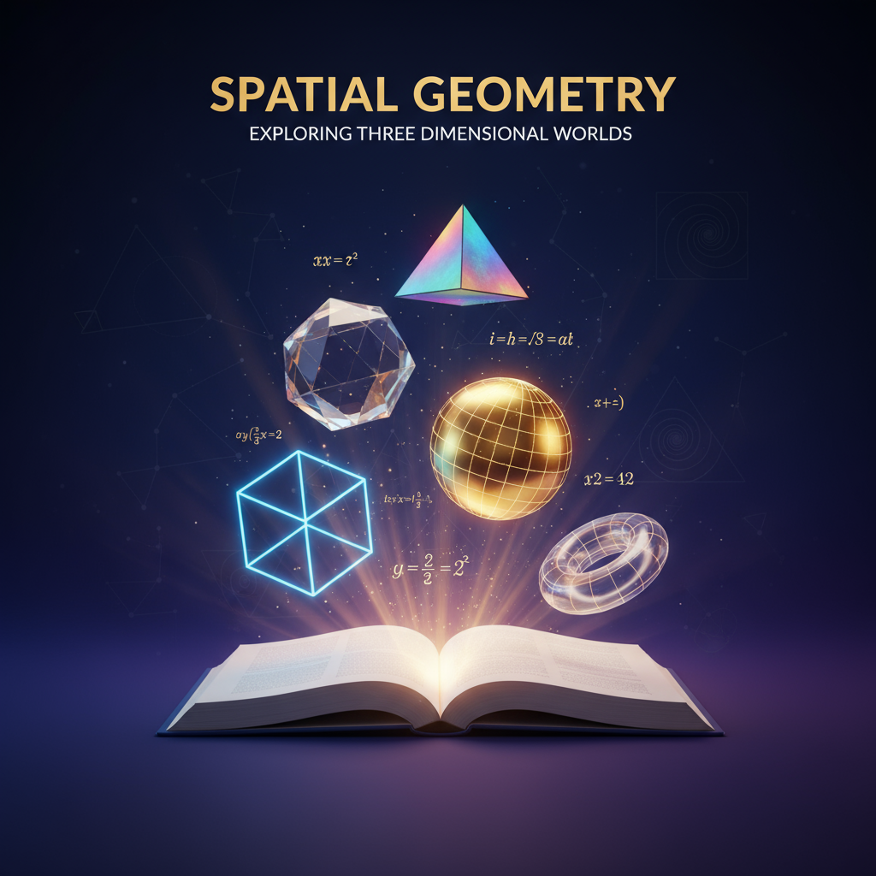
https://poe.com/
Geometría del Espacio
"Portada de libro de texto de geometría espacial, con formas geométricas tridimensionales flotando sobre el libro abierto: dodecaedro cristalino transparente, esfera con líneas de coordenadas doradas, pirámide holográfica, cubo con aristas iluminadas en neón azul, toro matemático semitransparente, todo emergiendo mágicamente de las páginas, fondo degradado azul oscuro a púrpura representando el espacio profundo con constelaciones sutiles formando patrones geométricos, estilo arte digital educativo moderno, iluminación volumétrica con rayos de luz emanando del libro, ecuaciones matemáticas flotando sutilmente en el aire con tipografía elegante, paleta de colores azules, púrpuras y dorados, composición simétrica centrada, render 3D fotorrealista, alta definición, ambiente académico pero visualmente impactante"
Notes:
https://poe.com/

Slide 9
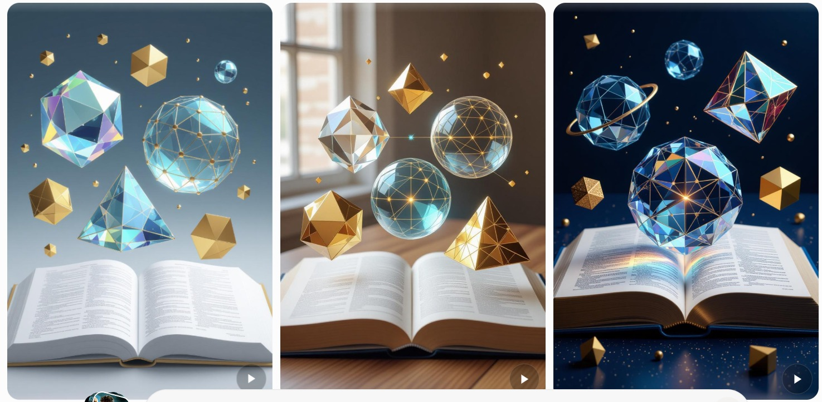
https://grok.com/imagine
https://grok.com/imagine

Slide 10
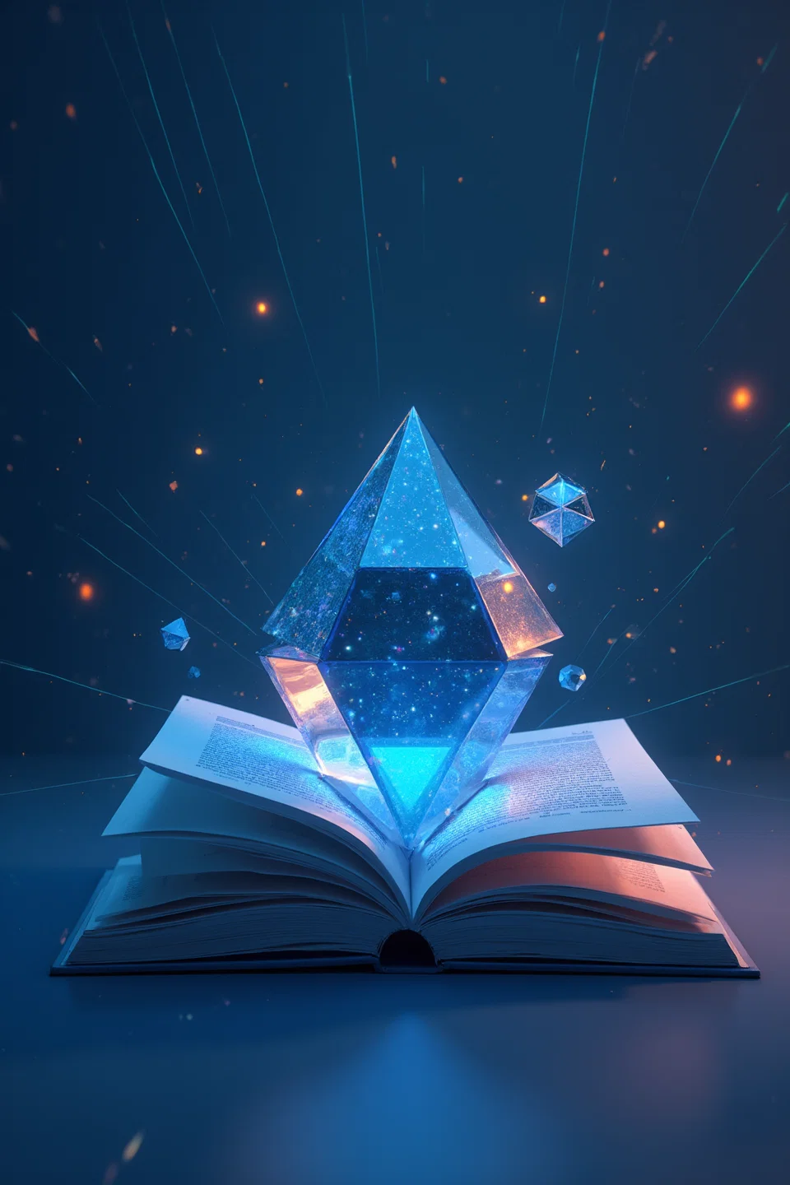
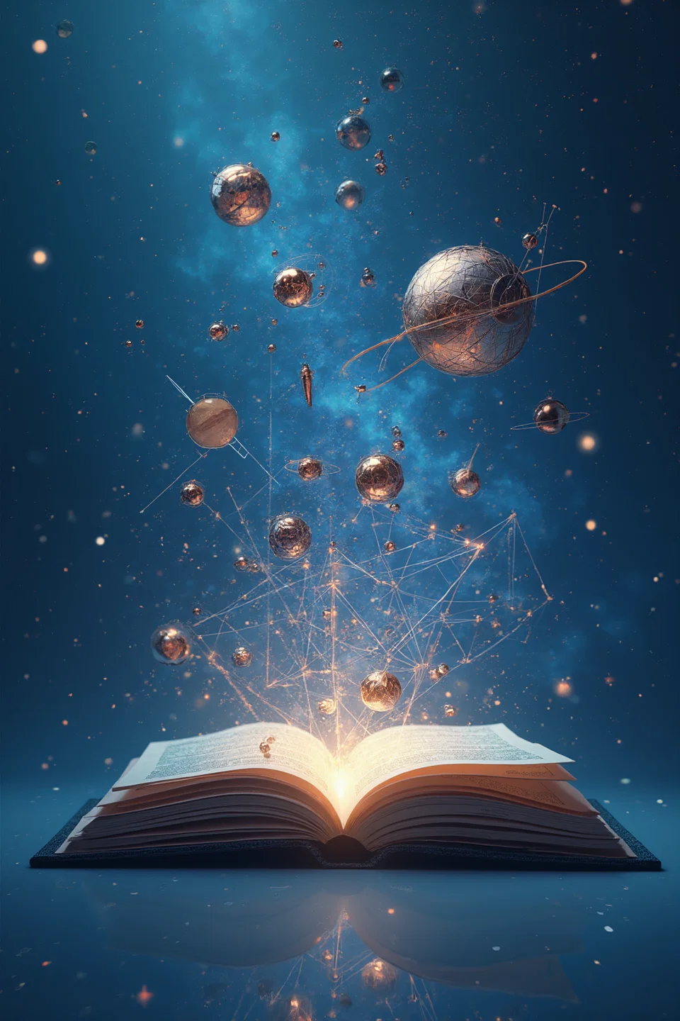
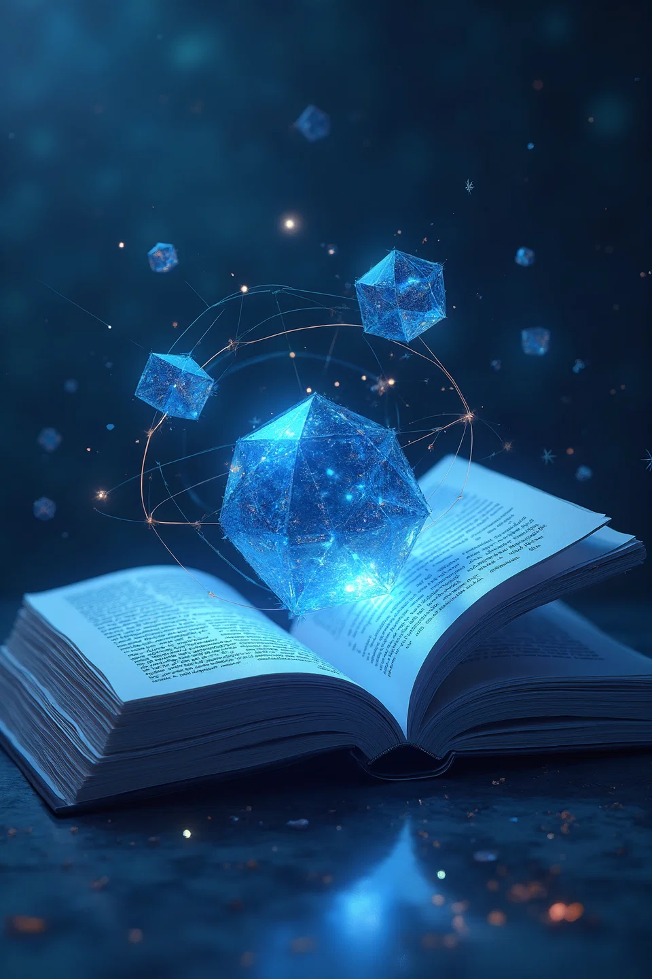
https://lexica.art/aperture
Notes:
https://lexica.art/aperture

Slide 11
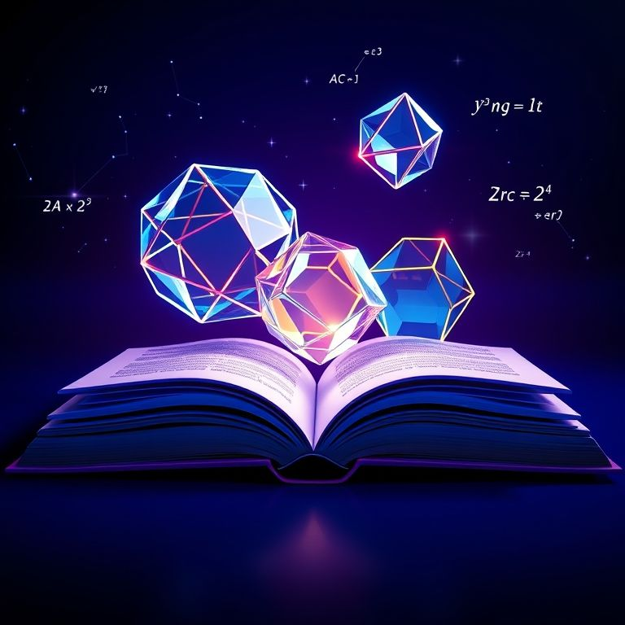
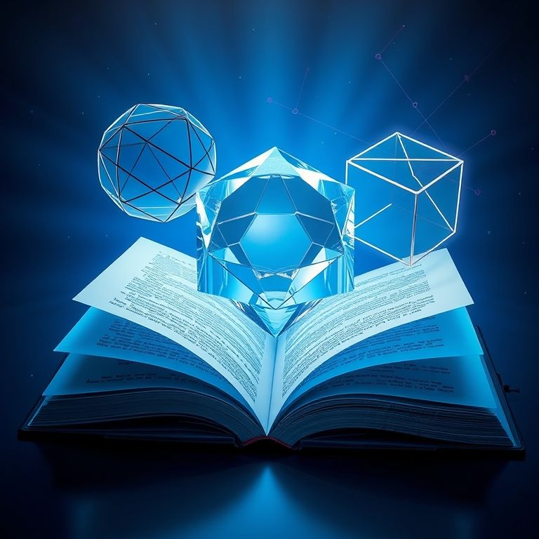
https://proyectodescartes.org/IATools//images_Ministries/
Notes:
https://proyectodescartes.org/IATools//images_Ministries/

